Slide 1
Федеральное государственное казённое общеобразовательное учреждение «Уссурийское суворовское военное училище»
Что изучает физика?
Преподаватель
отдельной дисциплины
(физика, химия, биология)
Самойлова А.С.

Slide 2
Что изучает физика?
Задание с/п: §§ 1, 2; Л.-№ 2, 4.

Slide 3
Преподаватель – Самойлова Анна Сергеевна
Тетради:
для конспектов (48 листов)
для решения задач (48 листов)
для лабораторных работ (12 листов)
для контрольных работ (12 листов)

Slide 4
К-1 (§§ 1, 2).
Что изучает физика?

Slide 5
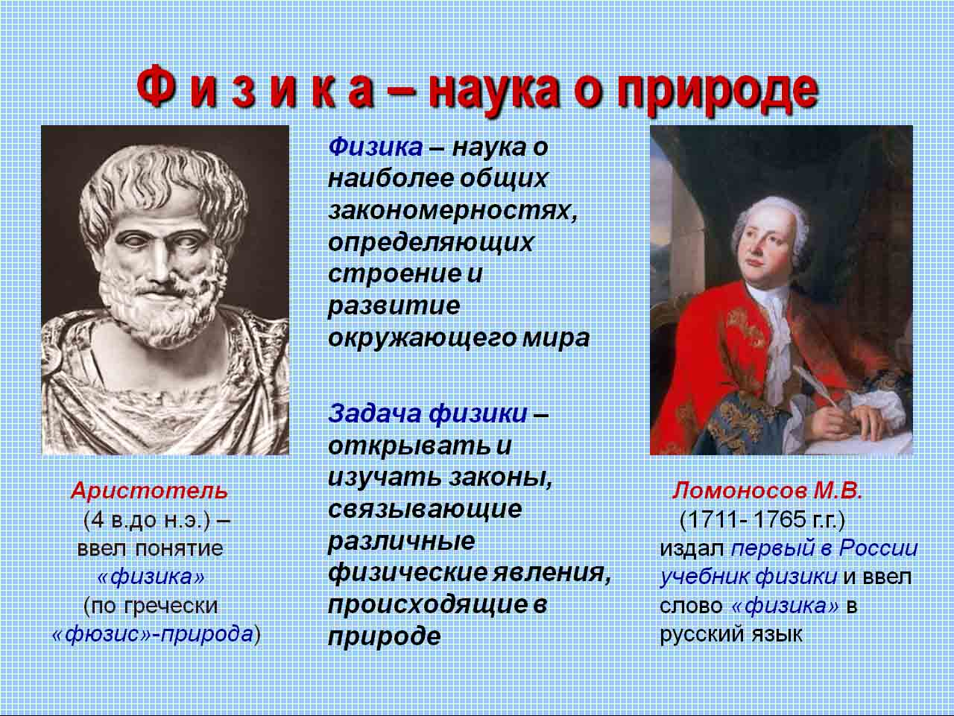

Slide 6

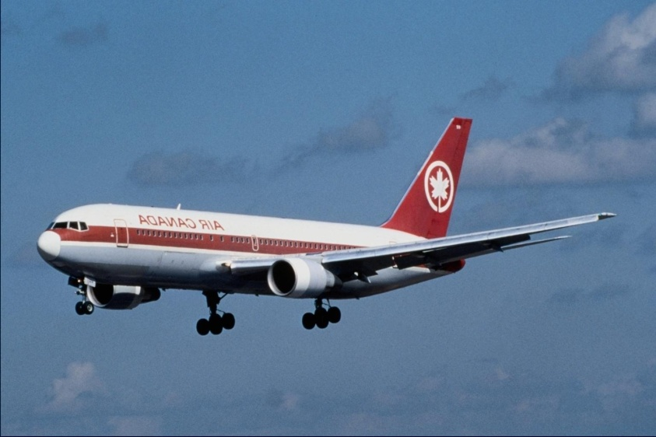
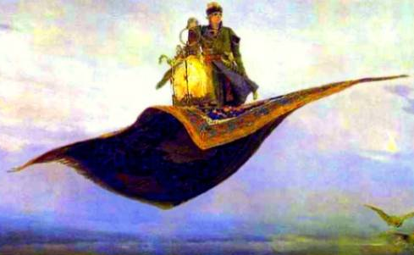
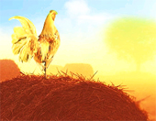


Slide 7

МЕТОДЫ ПОЗНАНИЯ:
Наблюдение
Гипотеза
Опыт (эксперимент)
Теория (закон)

Slide 8
Физические термины
Материя
Физическое тело
Физическое явление

Slide 9
ФИЗИКА
ГЕОГРАФИЯ
АСТРОНОМИЯ
ХИМИЯ
БИОЛОГИЯ
МАТЕМАТИКА
ИСТОРИЯ
ТЕХНОЛОГИЯ

Slide 10
Подумай!
Если выпустить из рук тяжелый предмет, то…
Если цветок не поливать, то…
Если сверкнула молния, то…

Slide 11

Задание самоподготовки.
§§ 1, 2, ответить на вопросы в конце параграфов.
Л.-№ 2, 4.
На альбомном листе изобразить физическое тело и физическое явление (лист лучше расположить горизонтально, разделив его соответственно на две части).

Slide 12
МАТЕРИЯ
1.
ВЕЩЕСТВО
ПОЛЕ
ТВЁРДОЕ
ЭЛЕКТРИЧЕСКОЕ
ЖИДКОЕ
МАГНИТНОЕ
ГАЗООБРАЗНОЕ
ГРАВИТАЦИОННОЕ
ПЛАЗМА

Slide 13


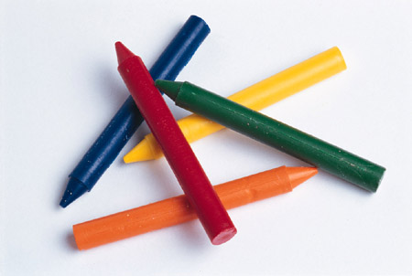

2. Физическое тело –
предметы, которые нас окружают

Slide 14
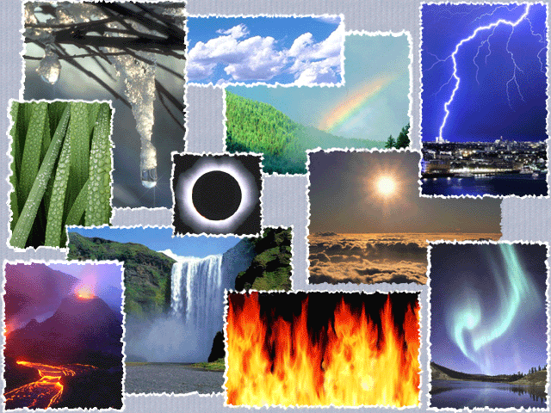
3. Физические явления –
любые превращения или проявления свойств вещества, которые происходят без изменения его состава.

Slide 15


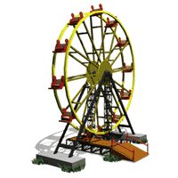
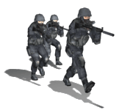

1. Механические явления
Виды физических явлений:
Движение самолётов и автомобилей
Обращение Земли вокруг Солнца и спутников вокруг Земли
Качание маятника

Slide 16
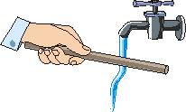
2. Электрические явления
Электрический ток
Притяжение и отталкивание наэлектризованных тел

Slide 17
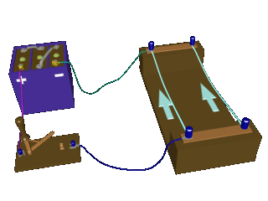
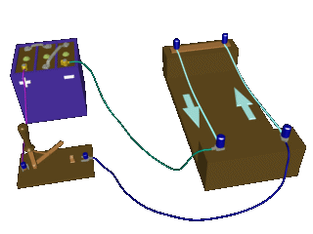
3. Магнитные явления
Действие магнитов на железо
Влияние Земли на стрелку компаса
Магнитное взаимодействие токов

Slide 18

4. Оптические явления
Распространение света в различных средах
Отражение света от зеркал
Свечение различных источников

Slide 19

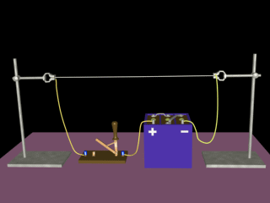
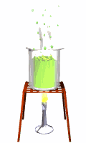
5. Тепловые явления
Таяние льда
Кипение воды
Образование снега
Действие электронагревательных приборов

Slide 20
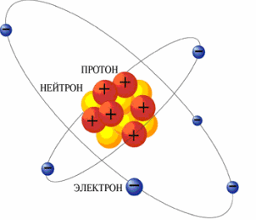
6. Атомные явления
Взрывы атомных бомб
Работа атомных реакторов
Процессы, происходящие внутри звёзд

Slide 21

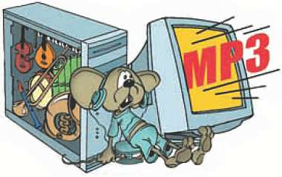
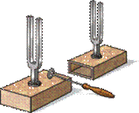
7. Акустические (звуковые) явления

Slide 22
Что из перечисленного является физическим телом ?
Тетрадь
Воздух
Бумага
Вода

Slide 23
Какое из слов обозначает вещество?
Капля воды
Земля
Железо
Айсберг

